Slide 1
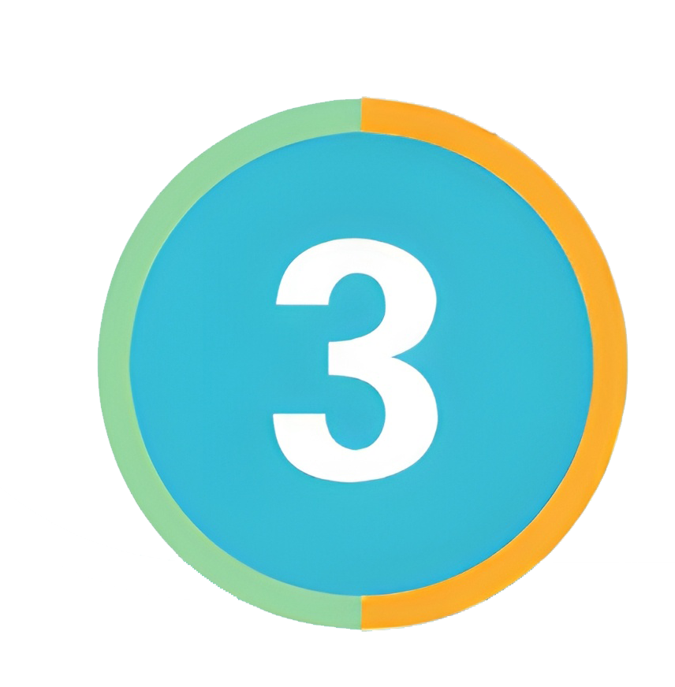
1.长方体和正方体的认识
1.长方体和正方体的认识
长方体
长方体

Slide 2
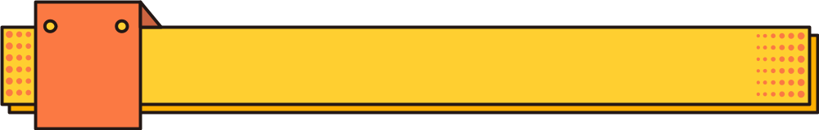
一 创设情境，引入新课
我们以前认识了哪些几何图形？
长方形
正方形
三角形
圆形
平行四边形
梯形
——平面图形
正方体
长方体
圆柱
——立体图形

Slide 3
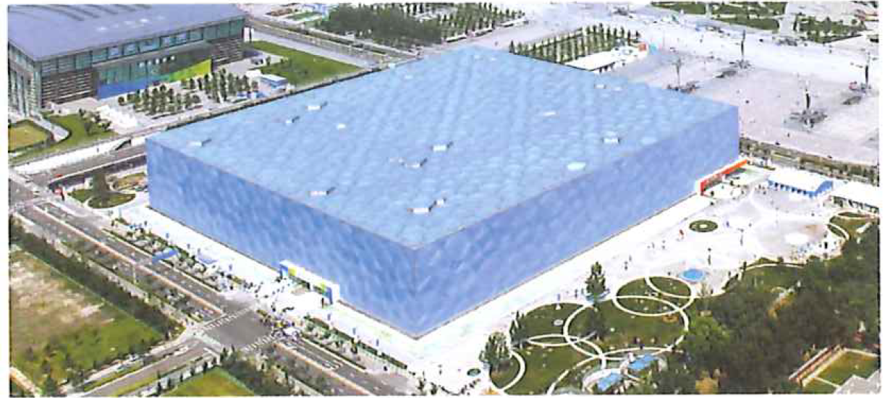
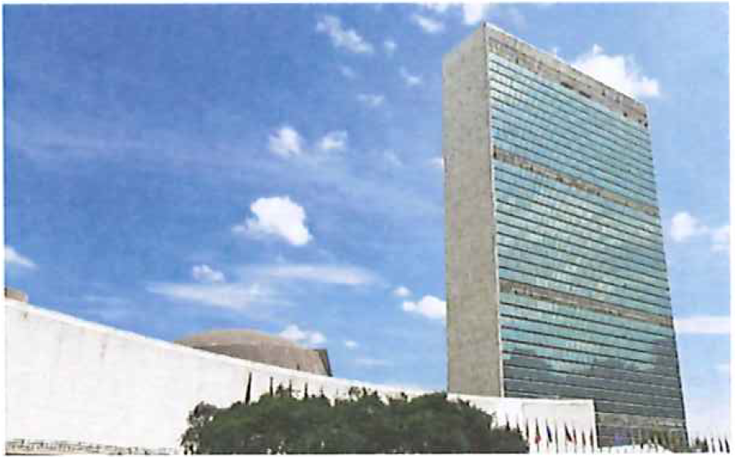
你们看到过这些建筑物吗？它们的形状是什么图形？
生活中，还有哪些物体的形状是长方体？
国家游泳中心
联合国总部大楼

Slide 4
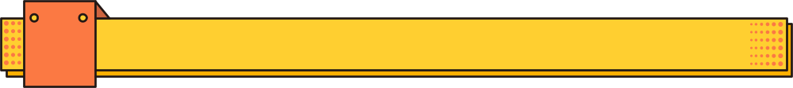
二 动手操作，认识长方体的面、棱、顶点
1.直观认识长方体的面、棱、顶点。
请同学们拿出自己准备的长方体学具，摸一摸，说一说你有什么发现？
再摸一摸长方体相邻两个面相交的地方有什么？
再摸一摸棱和棱相交的地方有什么？

Slide 5
2.结合图形抽象出面、棱、顶点。
顶点
(棱和棱的交点)
面
棱
(面和面相交的线段)

Slide 6
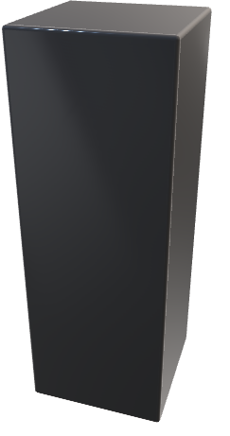
三 研究长方体的特征
请拿出长方体学具，仔细观察长方体的面、棱和顶点，数一数，看一看，量一量，比一比，看看有什么发现。
1.认识面。
（四人小组研究下面的问题，稍后汇报交流）
6
（1）长方体有_______个面。
有的是长方形，有的是正方形。
（2）每个面是什么形状的？___________
（3）哪些面是完全相同的？___________
相对的面是完全相同的。
（长方体3D模型）

Slide 7
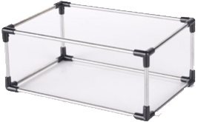
拿出长方体，数一数，量一量，完成下面的问题。
2.认识棱和顶点。
12
（4）长方体有_______条棱。
（5）哪些棱长度相等？___________
相对的棱长度相等。
8
（6）长方体有_______个顶点。

Slide 8
先闭着眼睛想一想，长方体是怎样的？再组织语言把长方体的特征完整地总结一下。
长方体一般是由6个长方形（特殊情况有两个相对的面是正方形）围成的立体图形。
在一个长方体中，相对的面完全相同，相对的棱长度相等。

Slide 9
四 认识长方体的长、宽、高
1.从“棱”切入，精选材料，引发猜想。
我们已经认识了长方体，如果要用细木条搭一个长方体框架，需要几根细木条？
为什么是12根，给你12根细木条你一定能搭成吗？

Slide 10
仔细观察三种方案，哪些一定能搭成长方体框架？哪些一定不能？为什么？
2.小组合作操作，积累操作和推理经验，验证猜想。
木条长度 | 方案1 | 方案2 | 方案3
12cm | 4根 | 5根 | 8根
10cm | 4根 | 4根 | 0根
6cm | 4根 | 3根 | 4根
（1）选择其中一种方案，小组合作搭一个长方体框架。
（2）进一步思考：其他方案可不可以搭成？为什么？
（3）边搭边思考自己在搭的过程中的发现。

Slide 11
3.有序反馈交流，促进对长方体特征的理解。
为什么方案2搭不成？
哪个组选择了方案2?搭成了吗？
木条长度 | 方案1 | 方案2 | 方案3
12cm | 4根 | 5根 | 8根
10cm | 4根 | 4根 | 0根
6cm | 4根 | 3根 | 4根
长方体有12条棱，分成3组，每组都是4条，这4条长度相等。

Slide 12
哪个组选择了方案1?搭成了长方体框架吗？在搭的过程中有哪些发现？
木条长度 | 方案1 | 方案2 | 方案3
12cm | 4根 | 5根 | 8根
10cm | 4根 | 4根 | 0根
6cm | 4根 | 3根 | 4根

Slide 13
①认识长方体的长、宽、高。
相交于同一顶点的3条棱的长度分别叫作长方体的长、宽、高。
长方体的长、宽、高是相对的，
一般把前后横着的棱称为长，
高
左右竖着的棱称为高，
宽
左右横着的棱称为宽。
长

Slide 14
请你分别指出它们的长宽高。
高
12 cm
高
10 cm
高
宽
宽
6 cm
宽
12 cm
10 cm
6 cm
10 cm
6 cm
12 cm
长
长
长

Slide 15
②抽象图中的长方体，得出“面”的特征。
在这个长方体中，找到了3条长、3条宽、3条高，还有1条长、1条宽、1条高藏在哪儿呢？
高
长
宽

Slide 16
进一步思考，假如把其中1条棱隐藏，你能想象出它原来的样子吗？
再隐藏1条呢？
请思考：只要留下几条棱就能想象出长方体原来的样子？
怎样的3条？

Slide 17
如果这3条棱的长度分别是12cm、10cm、6cm，你能想象出这6个面的大小吗？
6cm
12cm
10cm

Slide 18
你们能想象出哪两个面是相邻的吗？
①
10
④
10
②
6
③
6
⑤
6
⑥
6
12
12
10
12
12
10

Slide 19
哪个组选择了方案3?搭成了吗？这个长方体与方案1搭成的长方体相比，有什么不同？
木条长度 | 方案1 | 方案2 | 方案3
12cm | 4根 | 5根 | 8根
10cm | 4根 | 4根 | 0根
6cm | 4根 | 3根 | 4根

Slide 20
方案1搭成的长方体6个面都是长方形，方案3搭成的长方体有2个面是正方形。
12cm
10cm
6 cm
6 cm
12cm
12cm
方案1
方案3

Slide 21
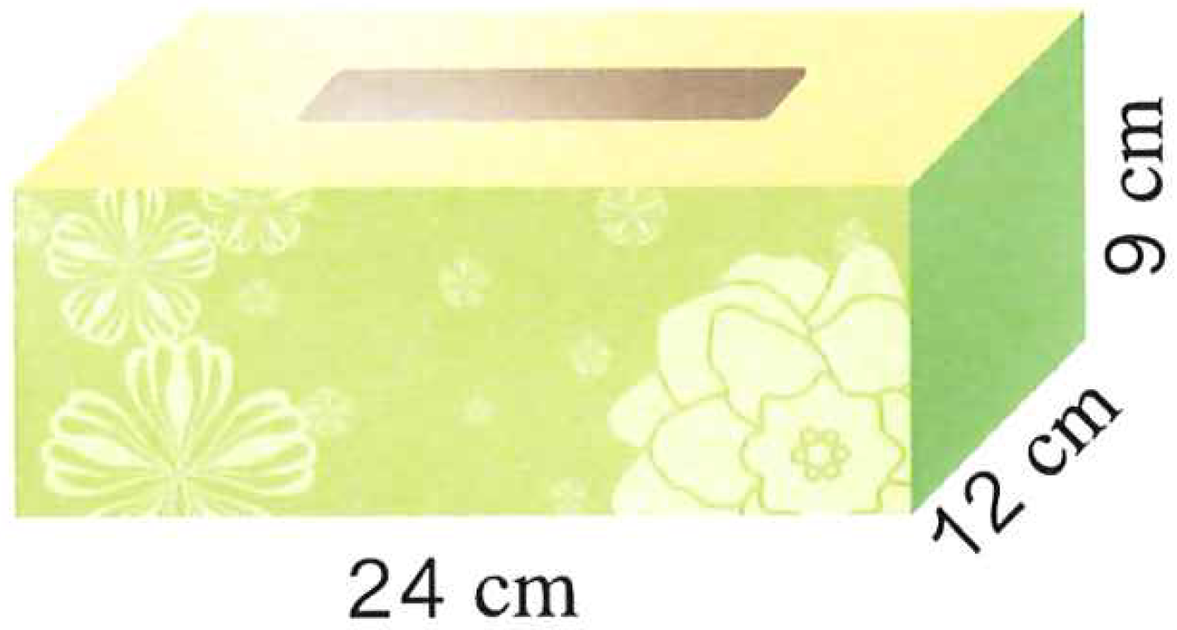
五 巩固应用
【选自教材P21 练习五 第1题】
1.（1）这个纸巾盒的前面是什么形状？长和宽各是多少？
和它相同的面是哪个？
（2）这个纸巾盒的右面是什么形状？长和宽各是多少？
和它相同的面是哪个？
（3）哪几个面的长是 24 cm，宽是 12 cm？
（1）长方形；24cm、9cm；后面；
（2）长方形；12cm、9cm；左面；
（3）上、下两个面。

Slide 22
2. 一个长、宽、高分别为 40 cm、30 cm、20 cm 的
小纸箱，在所有的棱上粘上一圈胶带，至少需要
多长的胶带？
【选自教材P21 练习五 第2题】
20×4＋30×4＋40×4＝360（cm）
或（20＋30＋40）×4＝360（cm）
答：至少需要360cm 的胶带。

Slide 23
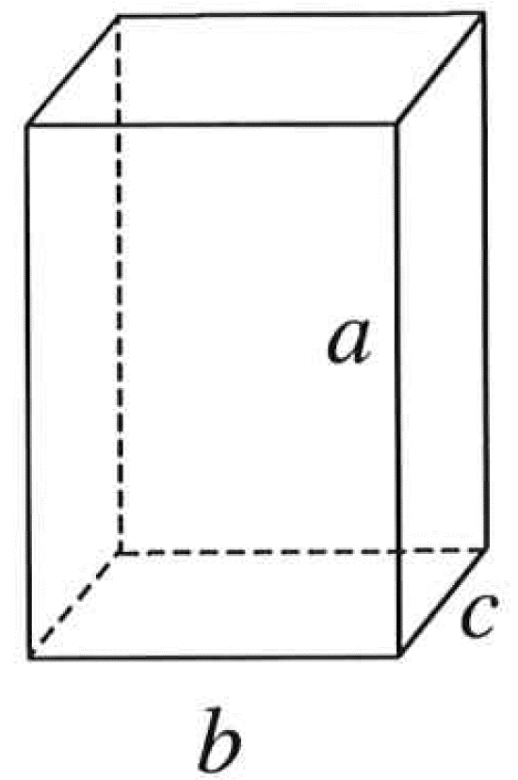
3.
【选自教材P21 练习五 第3题】
（1）和 a 平行的棱有几条？
（2）和 a 相交且垂直的棱是哪几条？
（3）和 b 平行的棱有几条？
（1）3 条；
（2）有上面的长和宽，下面的长和宽，共 4 条；
（3）3 条

Slide 24
（4）你还能发现什么？
相对的棱不仅长度相等，而且互相平行；
相邻的棱互相垂直；
相交于同一顶点的3条棱两两互相垂直。

Slide 25
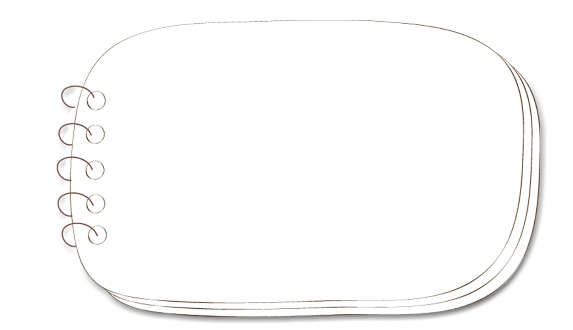
六 课堂小结
本节课我们通过观察、动手操作、想象等活动，认识了长方体，谁能说说长方体有哪些特征？

Slide 26
长方体
面
6个
每个面是长方形，特殊情况有两个相对的面是正方形。相对的面完全相同。
高
棱
12个
相对的棱长度相等。
宽
长
顶点
8个

Slide 27
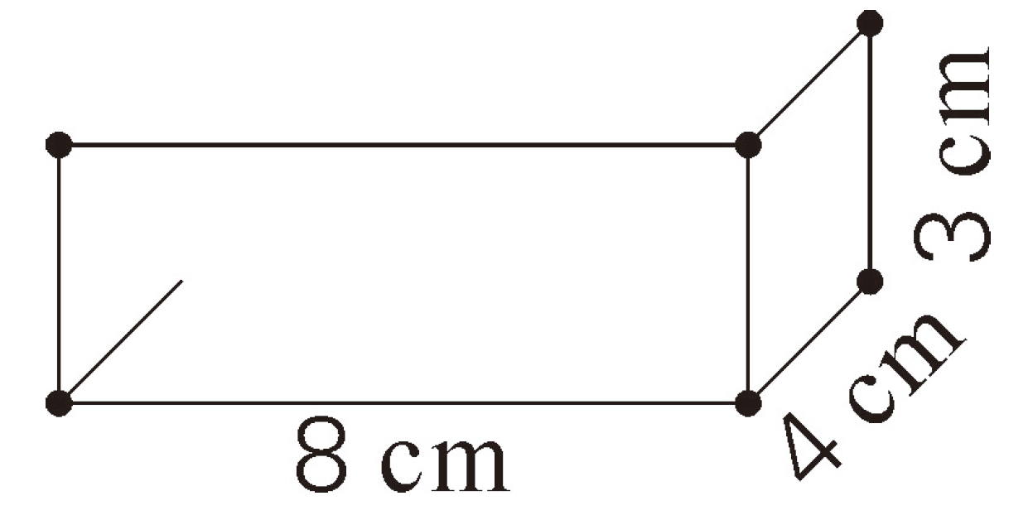
七 作业设计
（见“状元成才路”系列丛书《创优作业100分》对应课时作业）
一、小林用一些小棒和橡皮泥球拼搭长方体框架， 下面
是他已经搭好的一部分。
1.
2
拼搭这个长方体的框架还需要（ ）根长 8 cm 的小棒，（ ）根长 4 cm的小棒，（ ）根长 3 cm 的小棒，
还需要（ ）个橡皮泥球。
1
1
2

Slide 28
2.
这个长方体框架的左面的长是（ ）cm，宽是（ ）cm，面积是（ ）cm²。
4
3
12
3.
这个长方体框架一共用去小棒的总长是多少厘米？
（8＋4＋3）×4＝60（cm）

Slide 29
二、选一选。 （将正确答案的序号填在括号里）
1.
B
A
C
长方体有（ ）个顶点，（ ）个面，（ ）个棱。
A.6 B.8 C.12
2.
A
长方体中有（ ）组相对的面的面积分别相等。
A.3 B.2 C.1

Slide 30
3.
用一根长 60 cm 的铁丝正好可以焊接一个长 6 cm，宽 5 cm，高（ ）cm 的长方体框架。
A.4 B.16 C.8
A

